Slide 1
Лабораторная работа №3 Deepfake Выполнил: Гордеев Никита 114М
Задание:
1) Анимировать свою фотограффию
2) Сделать upscaling той же фотки
3) Подставить своё лицо в видеоролик SimSwap
4) Отреставрировать старое семейное или рандомное фото
5) Представить концепт проекта использующий ранее показанные технологии и имеющего некую ценность
6) Творческий конкурс c Lucid Sonic Dreams (По желанию)

Slide 2
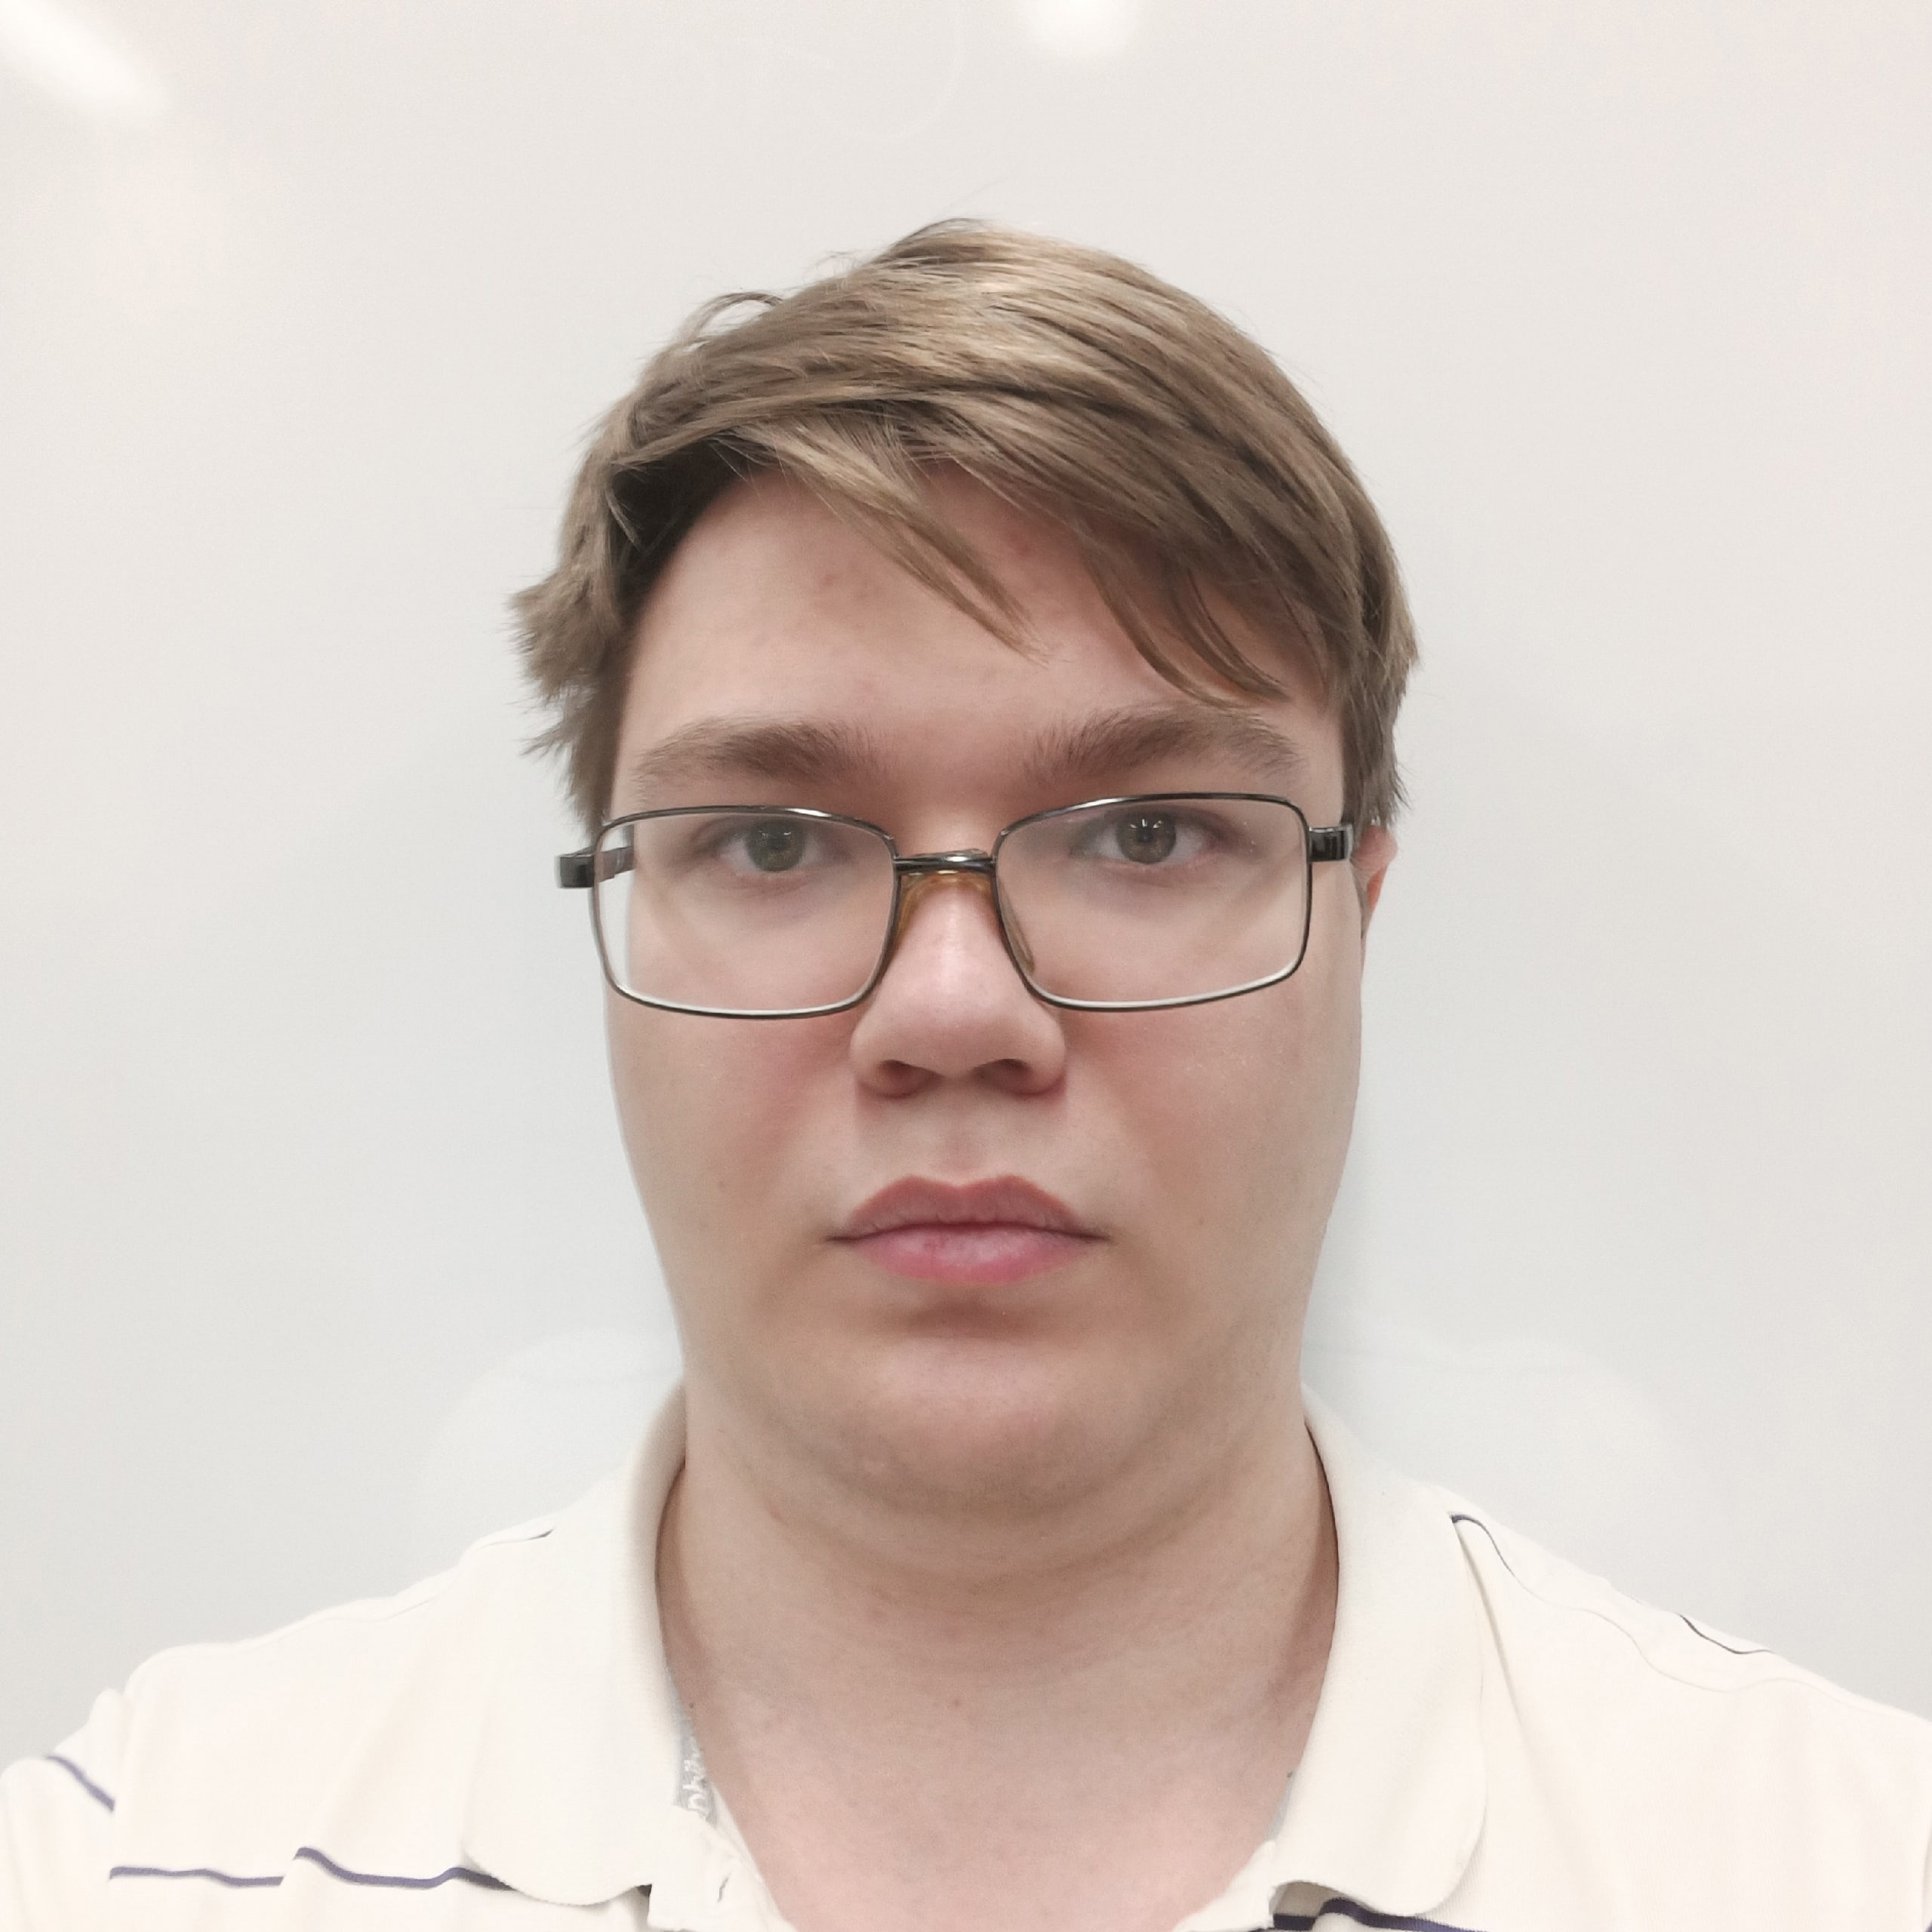
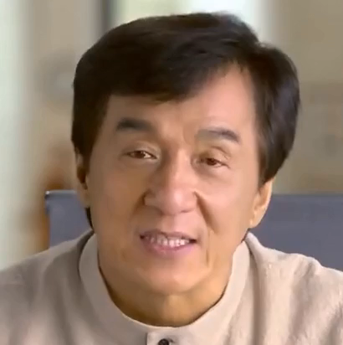
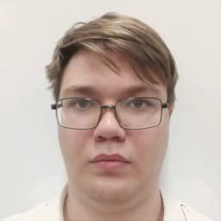
1) Анимировать свою фотографию

Slide 3
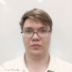
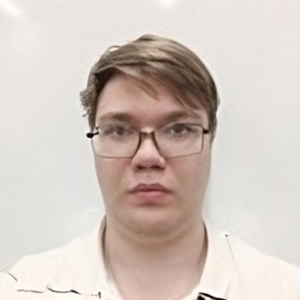
2) Сделать upscaling той же фотки

Slide 4
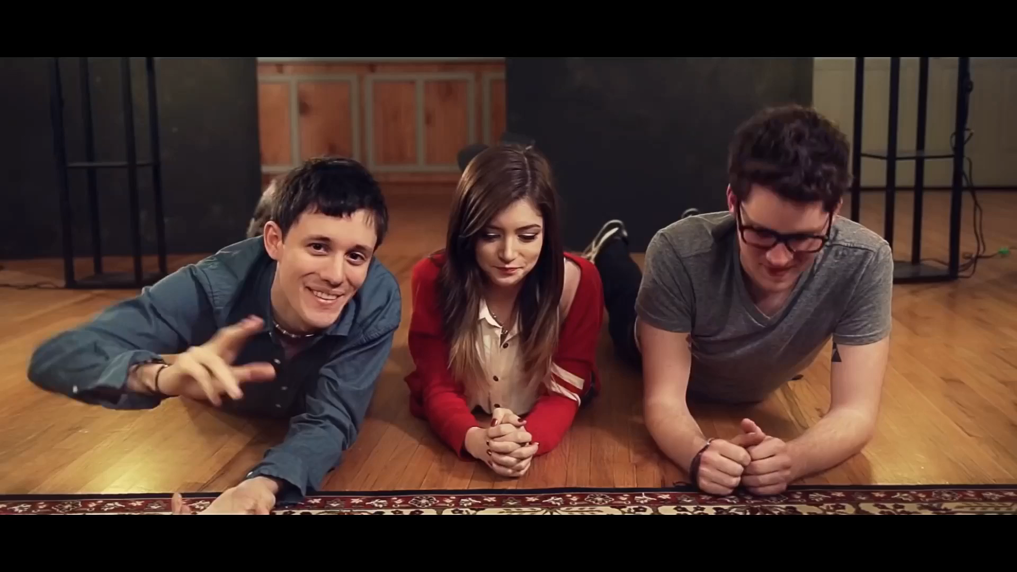
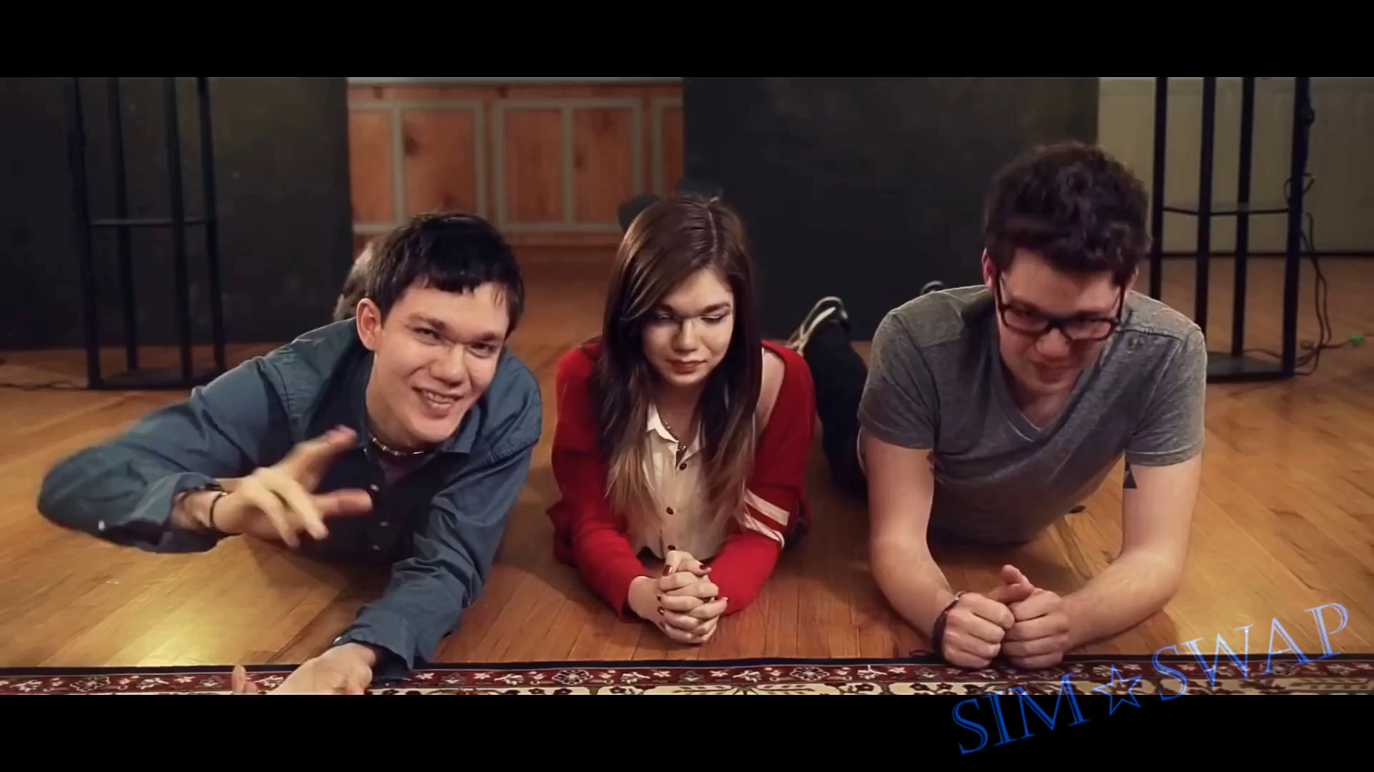
3) подставить своё лицо в видеоролик SimSwap
Он только очки подрисовал и брови подправил. SimSwap – не работает!

Slide 5
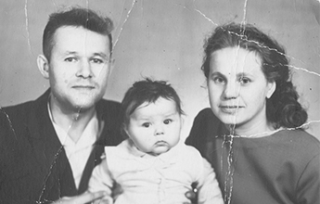
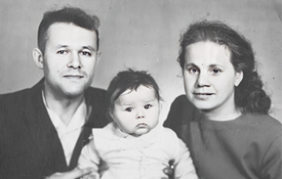
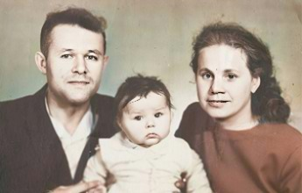
4) Отреставрировать старое семейное или случайное фото

Slide 6
5) Представить концепт проекта использующий ранее показанные технологии и имеющего некую ценность
Онлайн сервис поздравлений с праздником от знаменитостей. Выбираешь знаменитость или загружаешь свою фотку, выбираешь или подгружаешь видео с поздравлением и текст поздравления. Сервис синтезирует видео как (thin-plate-spline-motion-model) и синтезирует речь по тексту поздравления.

